Slide 1
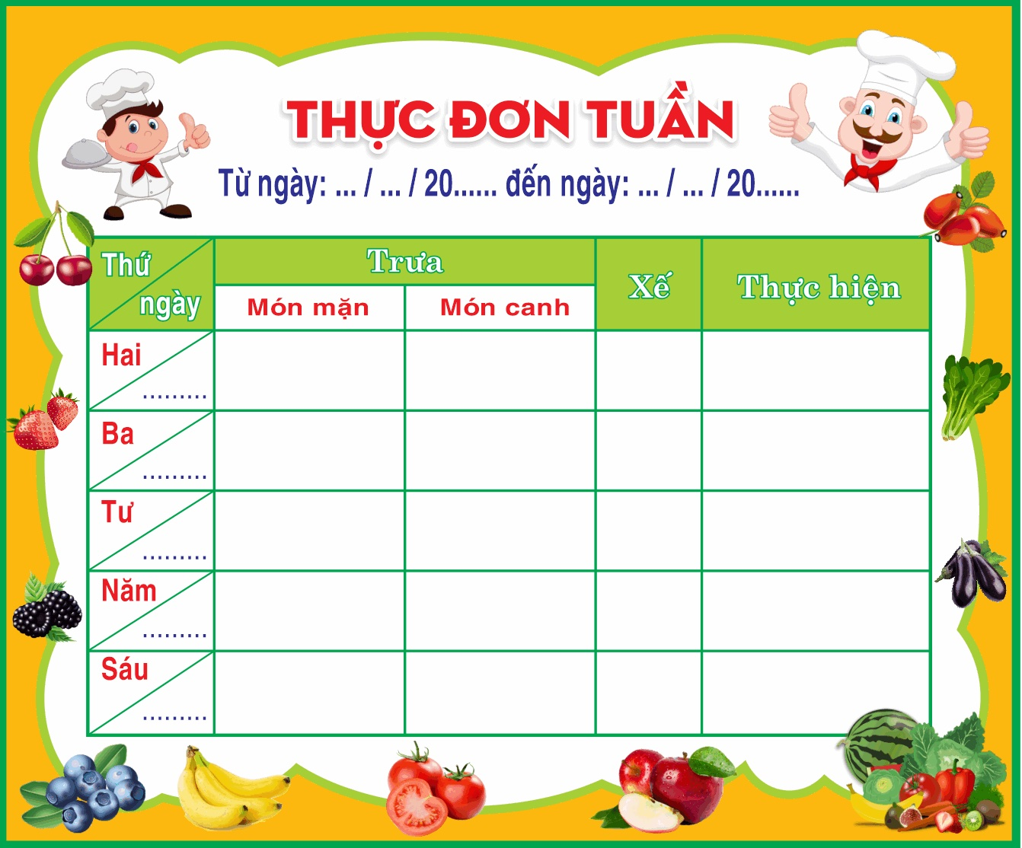
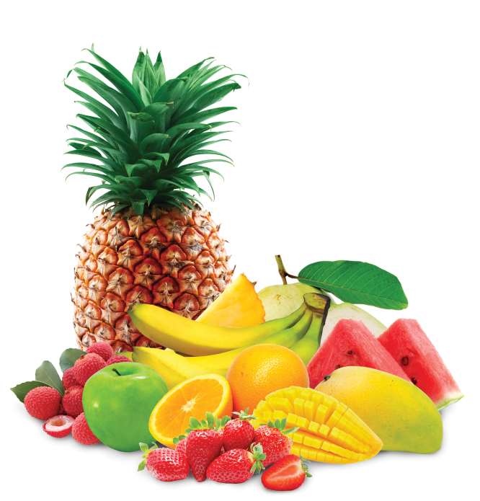
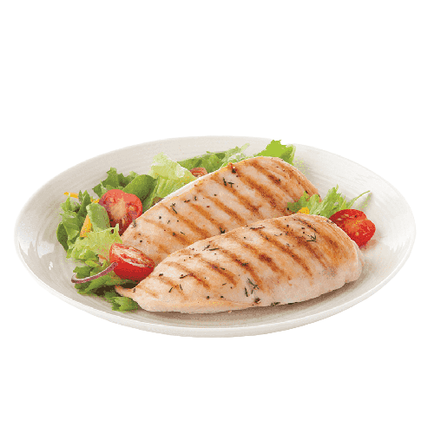
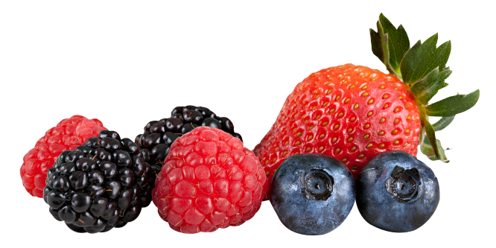
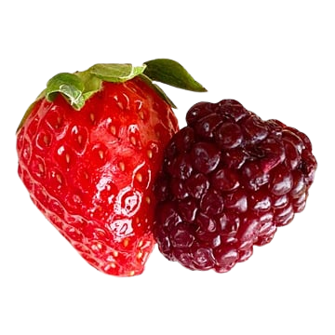
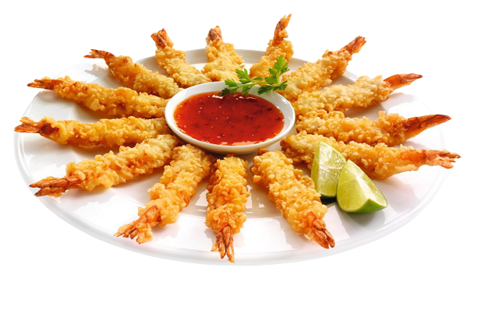
THỰC ĐƠN TUẦN 16 TRƯỜNG TRUNG HỌC CƠ SỞ NGUYỄN GIA THIỀU
Từ ngày 25/09/2023 đến ngày 29/09 /2023
Đơn giá 40.000 VNĐ bao gồm 01 bữa ăn trưa-Tráng miệng và thuế
(Thực đơn được xây dựng theo "Thực đơn cân bằng dinh dưỡng" được thực hiển bởi Bộ giáo dục và đào tạo và Viện Dinh Dưỡng Quốc Gia)
Tuần | Thứ | Món chính | Món mặn 1 | Món mặn 2 | Món xào | Món canh | Bữa phụ | Năng lượng bữa trưa (KCAL) | Đáp ứng nhu cầu hằng ngày 40-50 % | Tỉ Lệ (%) |  |  | Năng lượng bữa phụ (KCAL) | Đáp ứng % nhu cầu năng lượng/ngày
 |  |  |  |  |  |  |  |  |  | P | L | G
Tiêu Chuẩn |  |  |  |  |  |  |  |  | 40%-50% | 25.0-35.0 | 30.0-40.0 | 50.0-65.0
Tuần 16 16/12/ 2024 | Hai 16/12 | Cơm | Gà chiên xù | Trứng cút sốt me | Su hào xào thập cẩm | Canh bí xanh nấu thịt gà | Sữa fristi Cô gái Hà Lan | 870.6 | 44.8 | 33.0 | 36.8 | 57.6 | 88 | 7.5
 | Ba 17/12 | Cơm | Thịt kho tàu | Giò lụa hấp mắm tiêu | Củ quả xào ngũ sắc | Canh cải xanh nấu thịt | Bánh su kem Hữu nghị | 876.8 | 45.2 | 33.8 | 37.4 | 58.2 | 99 | 7,5
 | Tư 18/12 | Cơm | Tôm thịt om nước cốt dừa | Đậu thịt sốt cà chua | Giá đỗ miến xào hỗn hợp | Canh bắp cải nấu thịt cà chua | Sữa chua Phù Đổng | 866.4 | 44.2 | 30.6 | 36.0 | 56.8 | 100 | 7,5
 | Năm 19/12 | Cơm | Thịt bò xào nấm ,cần tây | Trứng tráng hành | Su su hấp mềm | Canh khoai tây cà rốt hầm thịt | Sữa fristi cô gái Hà Lan | 884.8 | 45.6 | 34.4 | 37.8 | 58.6 | 88 | 7,5
 | Sáu 20/12 |  | Bún tươi | Chả nướng |  | Nước chấm chua ngọt | Sữa trái cây Kun | 860.6 | 43.8 | 30.0 | 35.6 | 55.4 | 88 | 7.5
 | Ghi chú : (1) Phần trăm năng lượng được tính trên tổng năng lương mỗi ngày
 | (2) Phần trăm Protein,Lipid,Glucid được tính trên tổng năng lượng của một bữa
 | (3) Tổng số loại nguyên liệu sử dụng trong thực đơn,không bao gồm gia vị
 | (4) Tổng lượng rau củ quả trong thực đơn,chưa bao gồm trái cây tráng miệng
 | (5) Tổng lượng muối từ các gia vị chứa muối sử dụng trong thực đơn

